Slide 1

可行性分析报告
小组编号：G06
组长：胡晨炘
组员：邹雨哲、姚杰昇

Slide 2
G06 可行性分析报告
目录
① 引言
⑦ 技术可行性
② 引用文件
⑧ 法律可行性
③ 可行性分析的前提
⑨ 用户使用可行性
④ 可选方案
⑩ 其他与项目有关的问题
⑤ 所建议的系统
⑪ 注解
⑥ 经济可行性

Slide 3
G06 可行性分析报告
1 引言
1.1 标识
微信开发者工具 Stablt 1.06.22066090
Axure RP 9 版本号3606

Slide 4
G06 可行性分析报告
1 引言
1.2 背景
电子游戏一直是年轻人最喜欢的娱乐方式之一，许多网络对战游戏每年也都会举办属于自己的全球性赛事，久而久之电子竞技也逐渐作为一项新兴运动被人们所认可。fps即第一人称视角射击游戏是当下最为火热的多人在线对战游戏的类型，想要玩好这种类型的游戏不单单需要游戏的熟练度，同时也需要我们有着较高的反应力。较快的反应力不单单能用在电子游戏中，也能用在我们日产生活中的方方面面，比如面对突发事件时你的应激处理速度。但是我们在日常生活中却往往没有一个有效的反应力训练的途径，因此我们小组就像做一个能够帮助人们训练反应力的软件项目。选择小程序是因为微信用户基数大，并且使用方便无需安装，能够做到随开随用，符合“日常训练”这一开发目标，同时也具备开发便捷的优点，比较容易顺利的开发出来。

Slide 5
G06 可行性分析报告
1 引言
1.3 项目概述
1.4 文档概述
用于检测和提升反应力，用户是对电子竞技玩家。
本文档用于分析该项目的可行性。根据GB-T8567-2006标准编写。

Slide 6
G06 可行性分析报告
2 引用文件
引用文件：
GB8567－88计算机软件产品开发文件编制指南
HumanBench网站

Slide 7
G06 可行性分析报告
3 可行性分析前提
3.1 项目的要求
3.2 项目的目标
通过对个人反应力的时间来排名进行一系列的判断。
即时准确的将项目做出来，可以准确的分析测试的反应力
3.3 项目运行环境、条件、假定和限制
3.2 进行可行性分析的方法
运行环境微信的小程序
需求是否明确，需要投入多少成本，会产生什么收益，团队是否有能力实现，

Slide 8
G06 可行性分析报告
4 可选的方案
4.1 原有的方案的优缺点、局限性及存在问题
4.2 可重用的系统，与要求之间的差距
该版本为第一版本。
（初步方案）暂无差距。

Slide 9
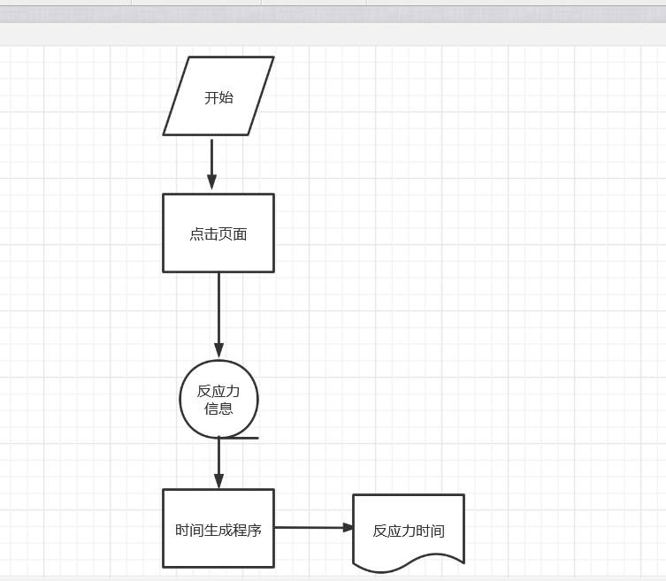
G06 可行性分析报告
5 所建议的系统
该部分与项目开发同步跟进

Slide 10
G06 可行性分析报告
6 经济可行性
6.3 市场预测
有较好的市场

Slide 11
G06 可行性分析报告
7 技术可行性
互联网发达，网上资料较多，各方面的技术都可以及时的解决，暂无技术风险

Slide 12
G06 可行性分析报告
8 法律可行性
目前没有违反法律，各软件都为正版，并没有盗用，数据为自己所建，无侵权。

Slide 13
G06 可行性分析报告
9 用户使用可行性
询问几位同学，认为可行性不错，较有创意，只需要微信小程序即可进行操作

Slide 14
G06 可行性分析报告
10 其他与项目有关的问题
鹰眼反应力是一款因运而生的功能类小程序，在未来，随着检测水平的提高，检测方法的增加，可能会对具体方式，统计方式进行改善。
由于设计可能会出现不完善，功能设计可能有疏漏，该项目可能会在后续的流程中出现各类问题。本小组会根据各类问题、可能出现的问题进行讨论、分析、解决。
声明:关于该项目的相关文档PPT内容、格式，项目开发流程、方式、目前的开发成果等等，出现问题，一律是该团队整体的失误，我们立刻整改。如有疑问，请找本次项目主要负责人，负责人会在力所能及的范围内作出解释和回复，超出能力范围的请找具体项目分工负责人。

Slide 15
G06 可行性分析报告
11 注解
1、Human Benchmark （Measure your abilities with brain games and cognitive tests.）
人类基准（通过大脑游戏和认知测试来衡量你的能力）

